Slide 1
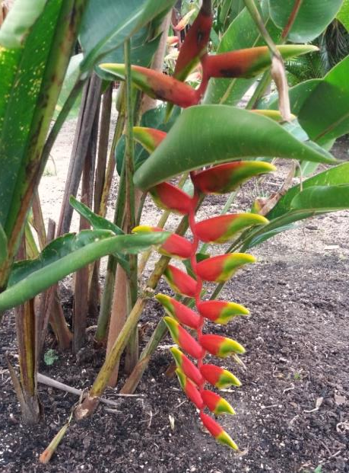
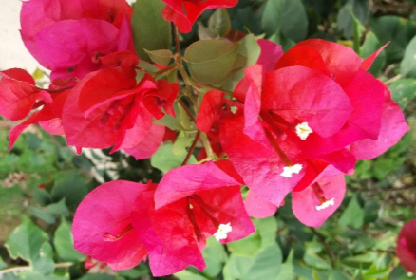
Surinam -
Land der Vielfalt
Text der Präsentation als pdf
www.herrrnhuter-missionshilfe.de

Slide 2
Surinam -
Land der Vielfalt

Slide 3
Surinam -
Land der Vielfalt
I. Landschaft
II. Bevölkerung
III. Herrnhuter in Surinam

Slide 4
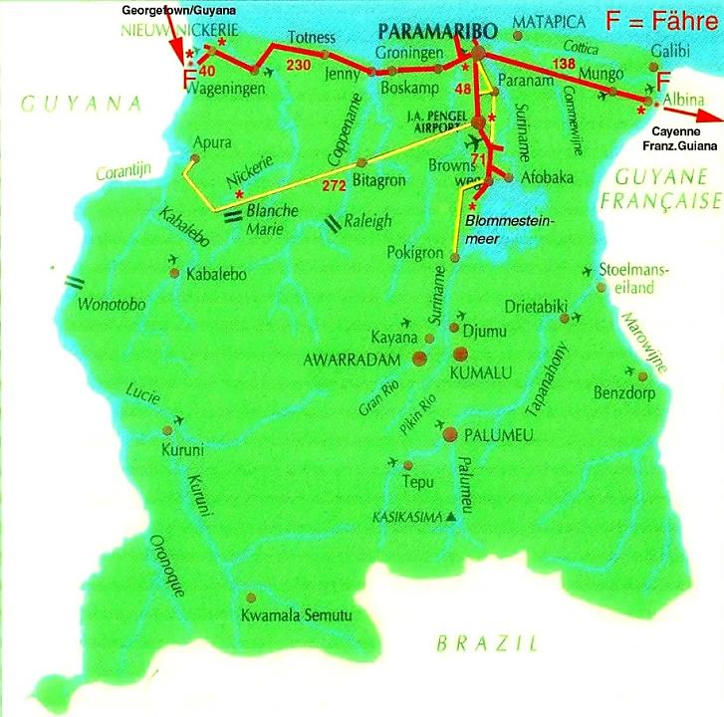
I. Landschaft
164.000 km² (D: 350.000 km²)
ca. 540.000 Einwohner
3 Einwohner/km²
Klima: feuchte Tropen
Sprache: Niederländisch, Sranan Tongo und ca. 18 weitere Stammessprachen

Slide 5
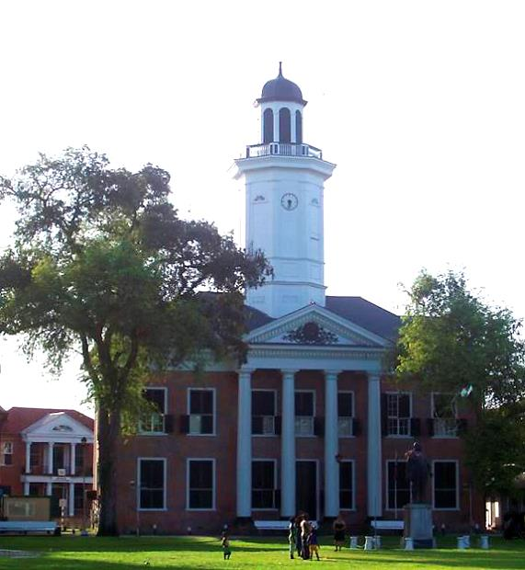
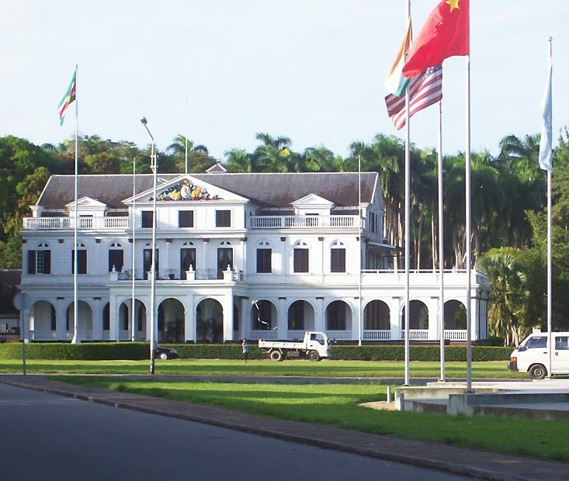
I. Landschaft

Slide 6


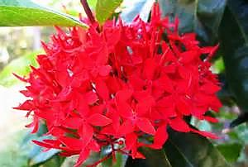
I. Landschaft

Slide 7
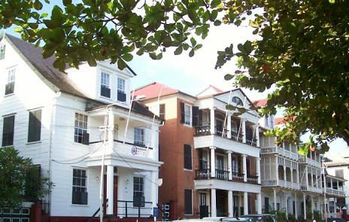
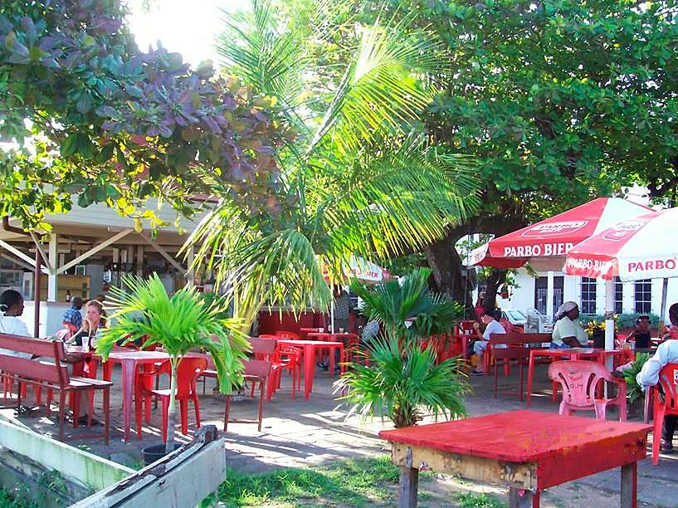
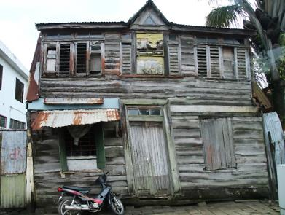
I. Landschaft

Slide 8
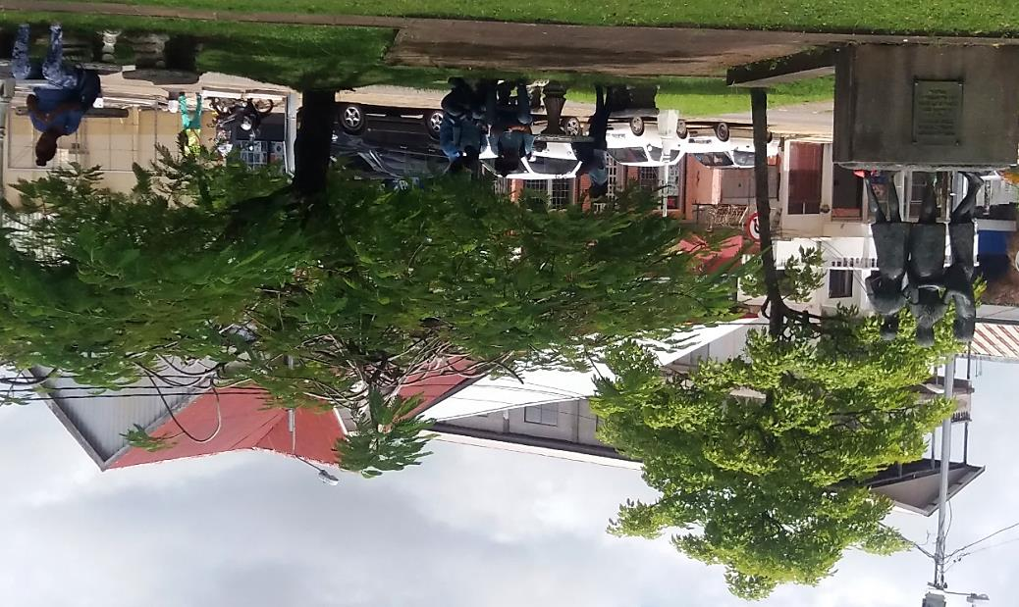
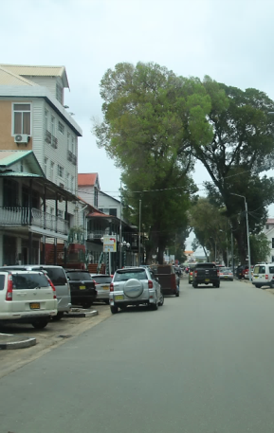
I. Landschaft
Paramaribo

Slide 9
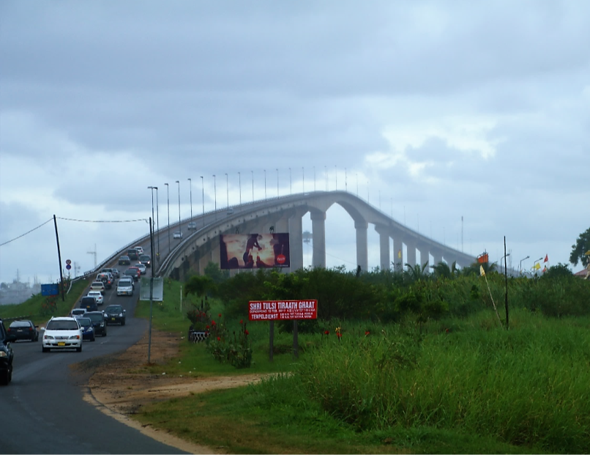
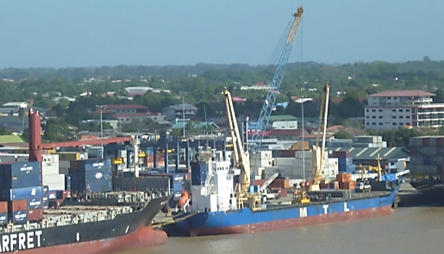
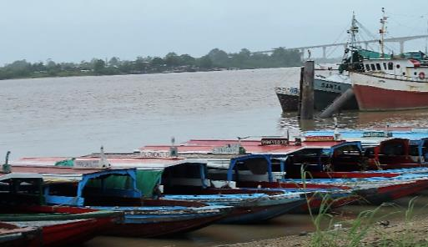
I. Landschaft

Slide 10
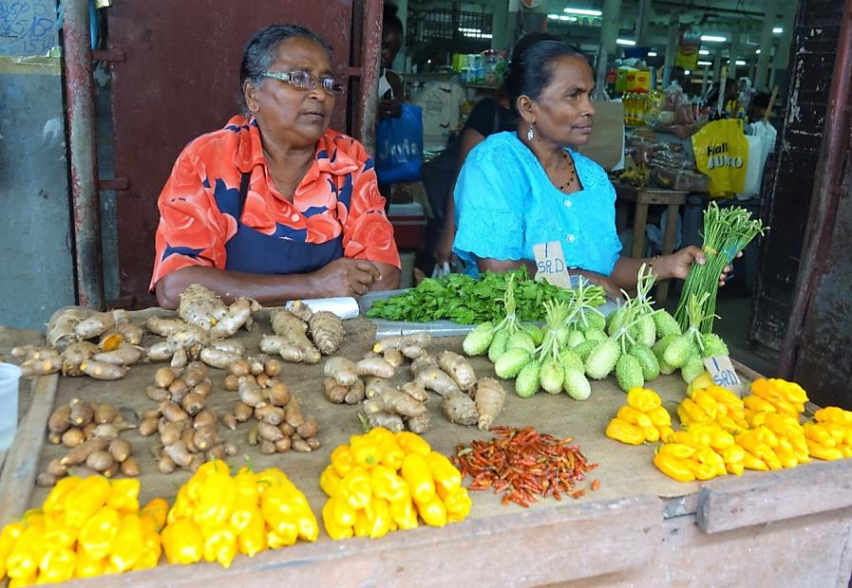
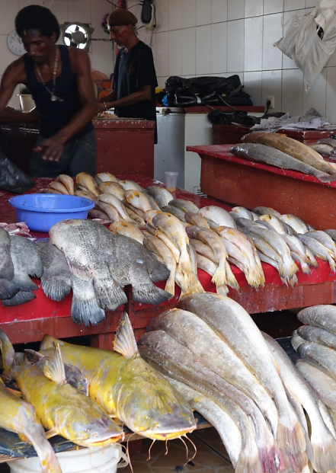
I. Landschaft

Slide 11
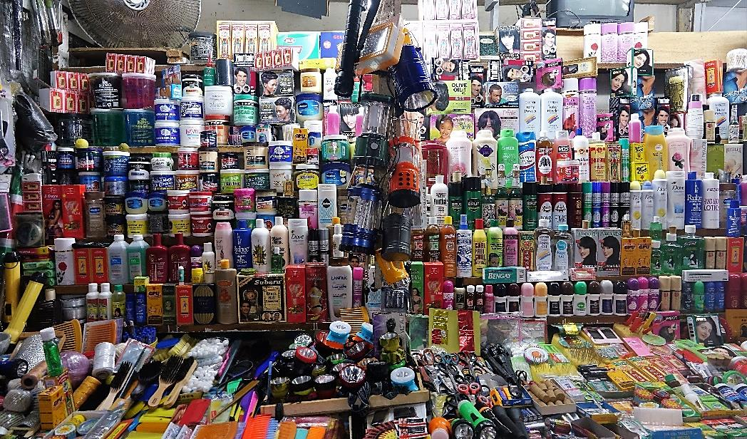
I. Landschaft
Centrale Markt

Slide 12
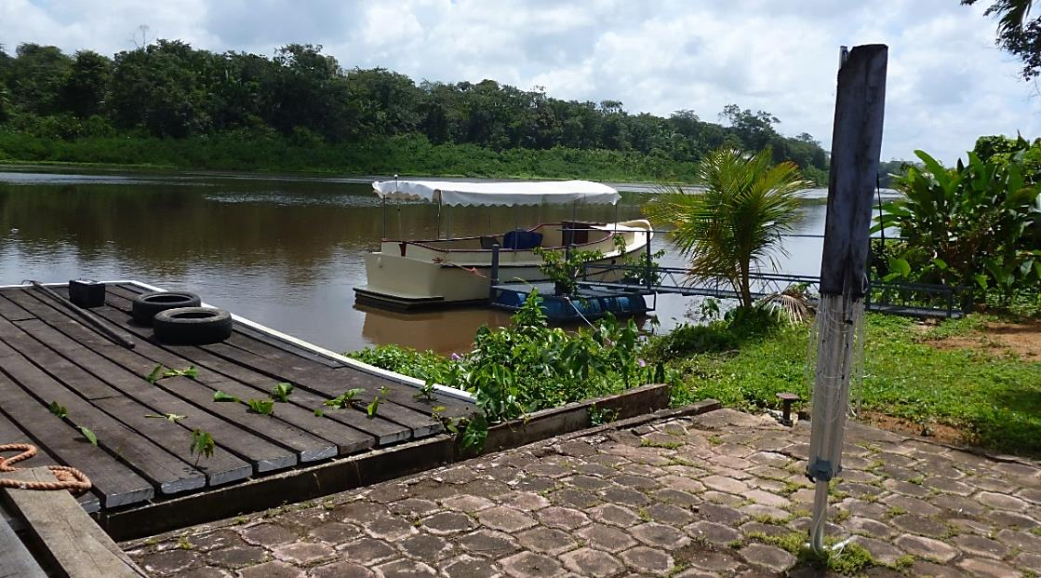
I. Landschaft
Saramacca

Slide 13
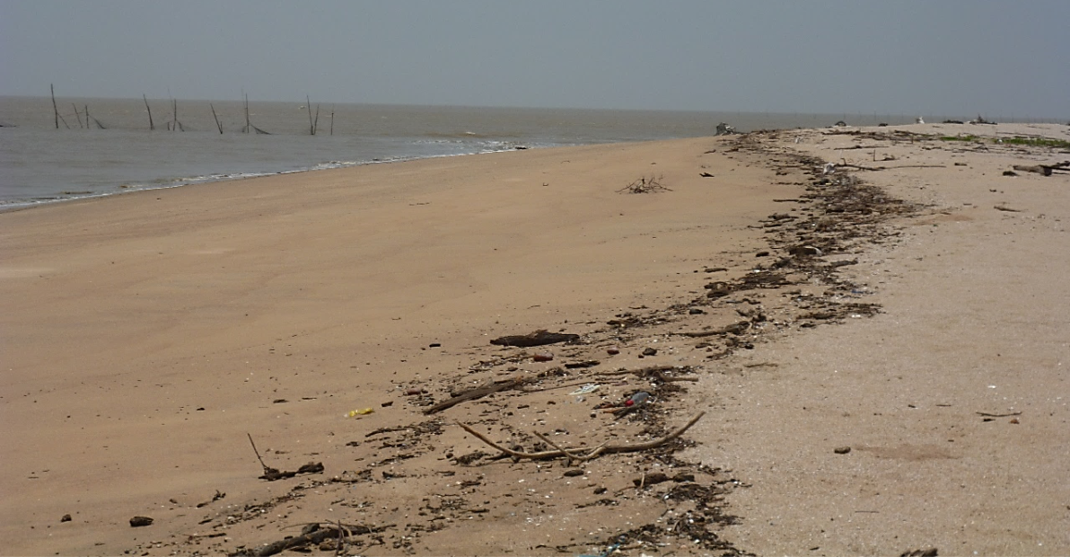
I. Landschaft
Sandstrand am Braamspunt

Slide 14
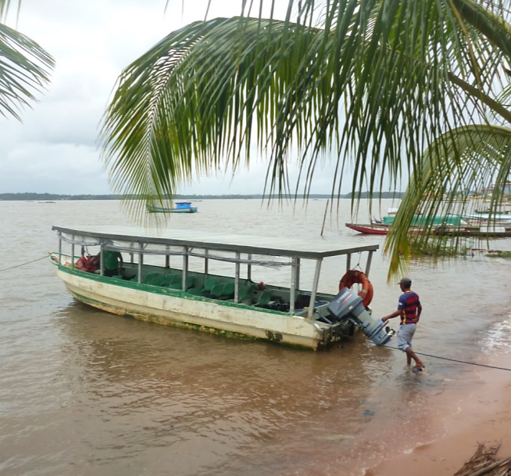
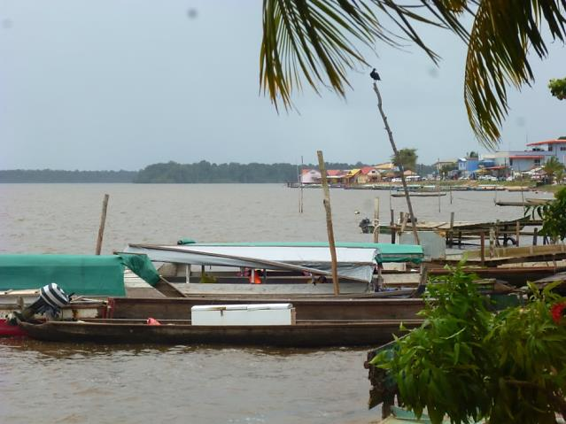
I. Landschaft
Albina

Slide 15
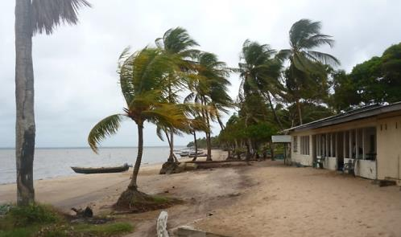
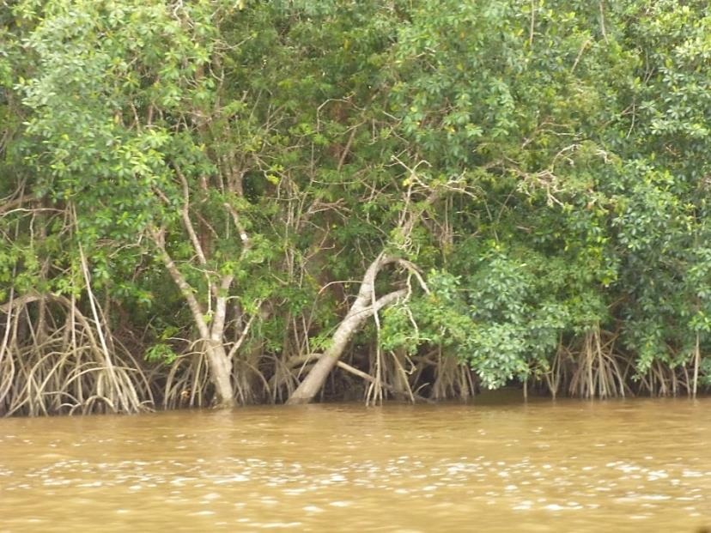
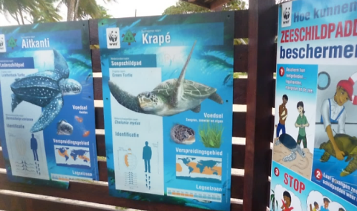
I. Landschaft

Slide 16
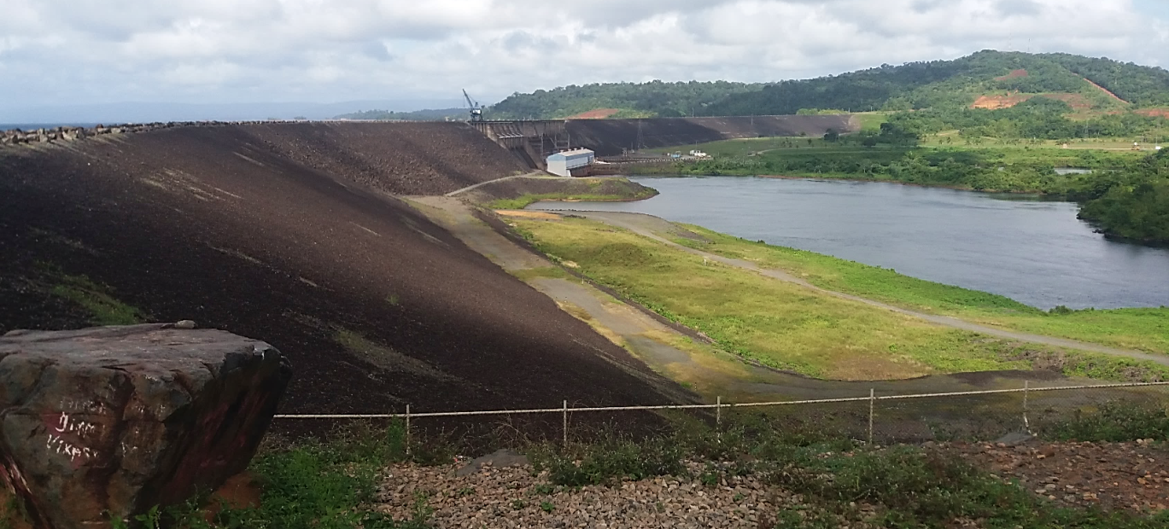
I. Landschaft

Slide 17
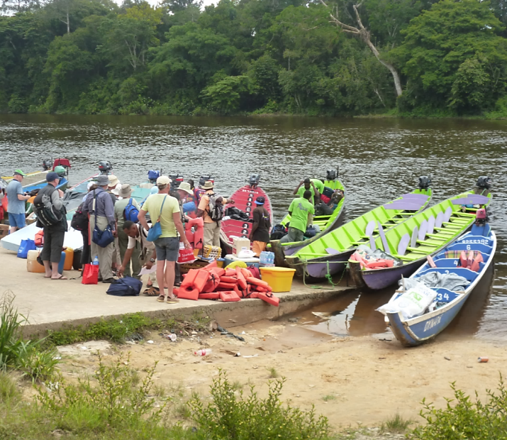
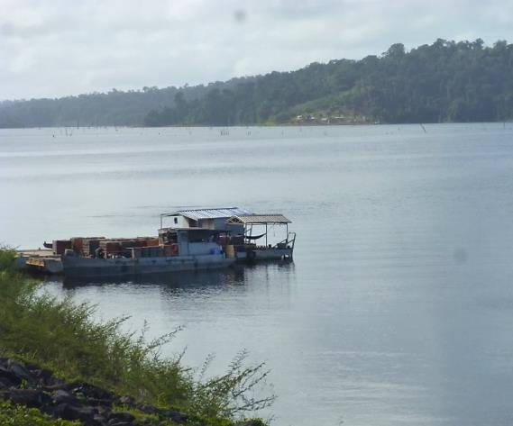
I. Landschaft
Atjoni und der Afobakkastausee

Slide 18
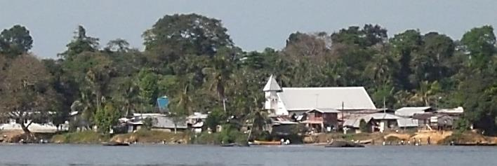
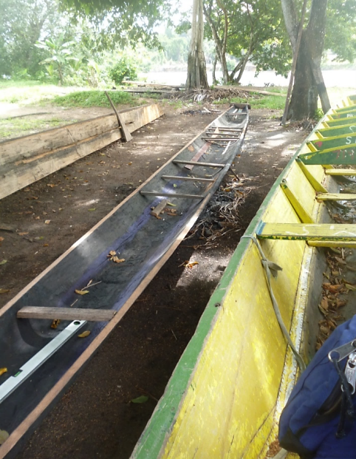
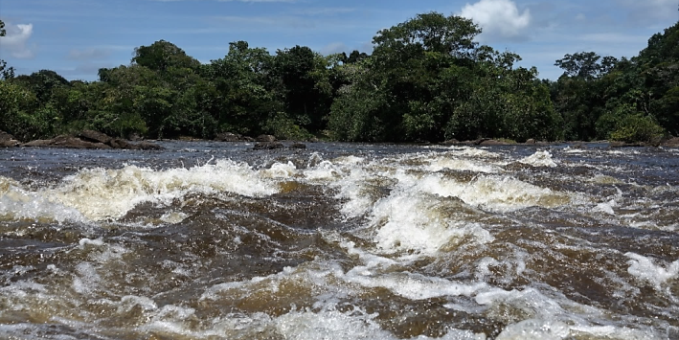
I. Landschaft

Slide 19
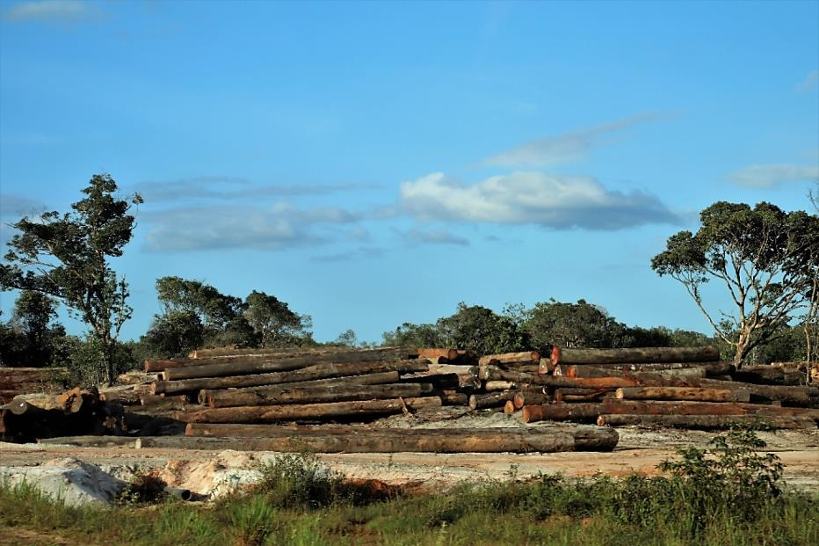
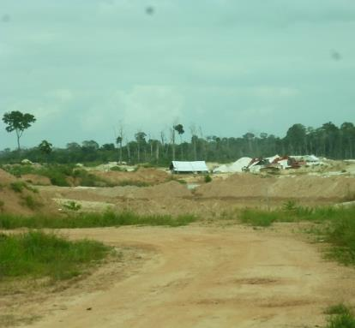
I. Landschaft
Holz- und Goldabbau

Slide 20
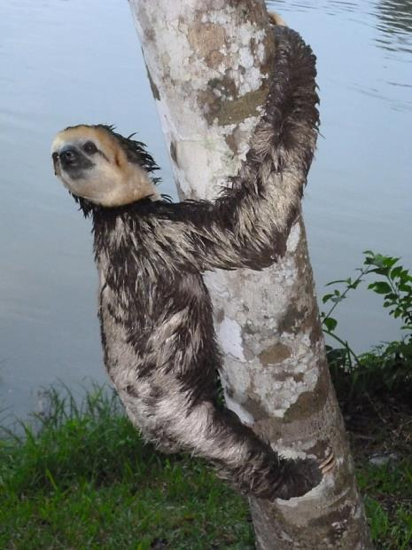
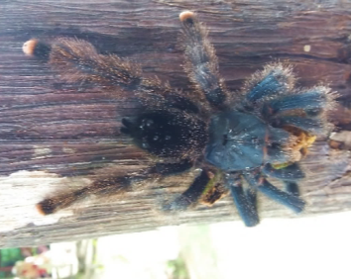
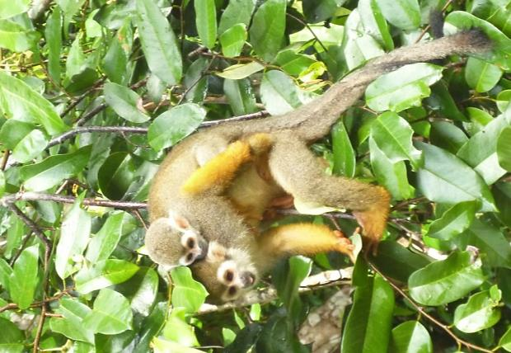
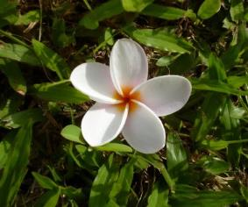
I. Landschaft

Slide 21
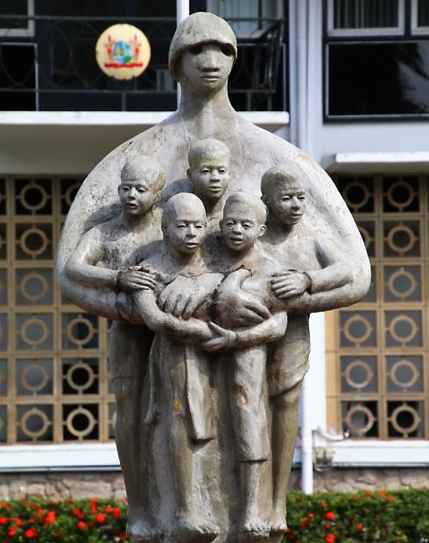
II. Bevölkerung
540.000 Einwohner
davon sind
20.000 Menschen indigener Abstammung
200.000 Nachfahren ehemaliger Sklaven aus Afrika
230.000 aus Indien, Indonesien, China
84.000 aus Brasilien, Europa, Guyana, Haiti, Libanon u.a.

Slide 22
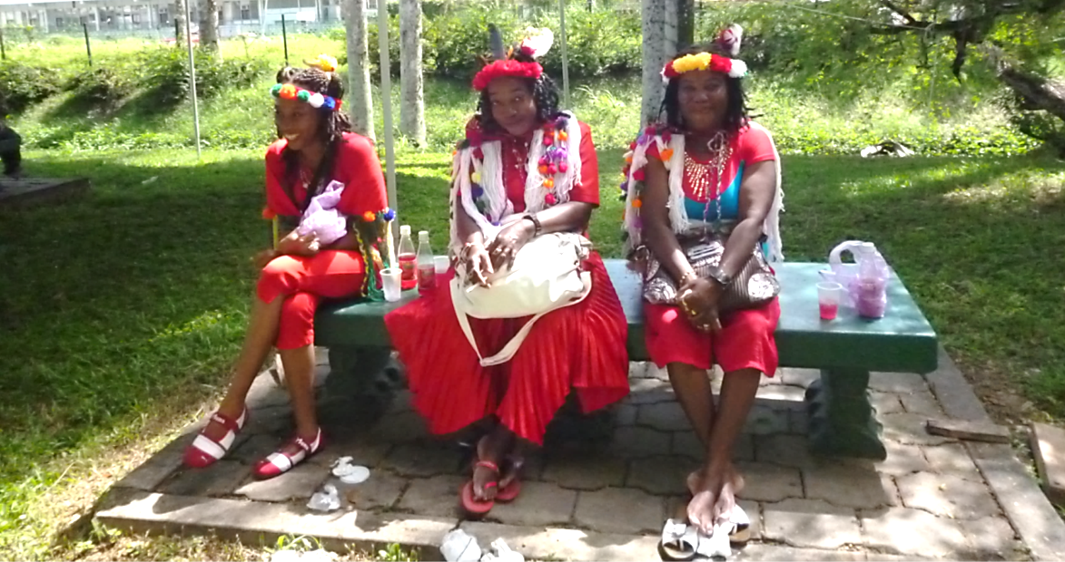
II. Bevölkerung

Slide 23
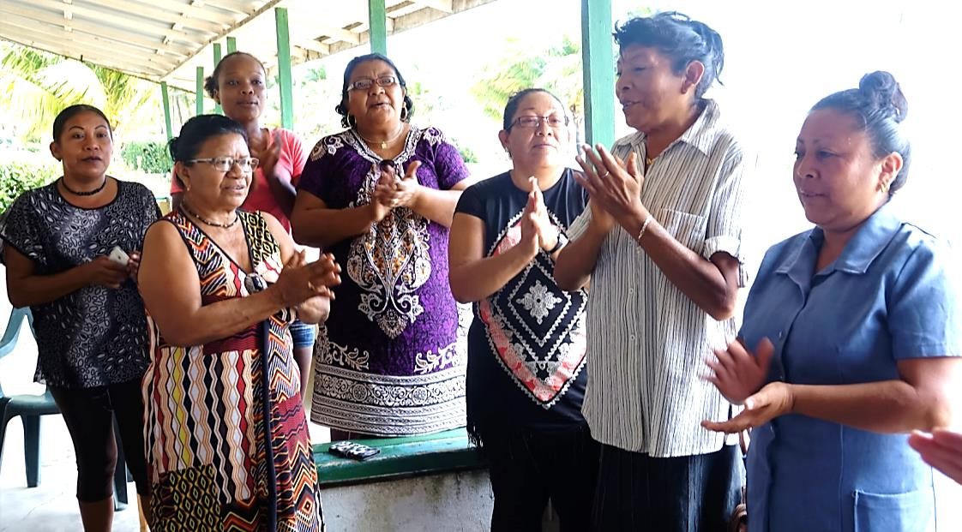
II. Bevölkerung

Slide 24
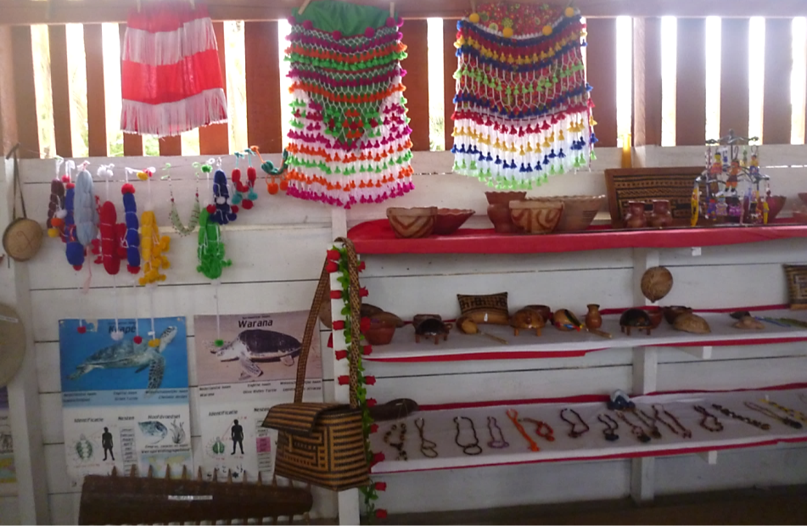
II. Bevölkerung

Slide 25
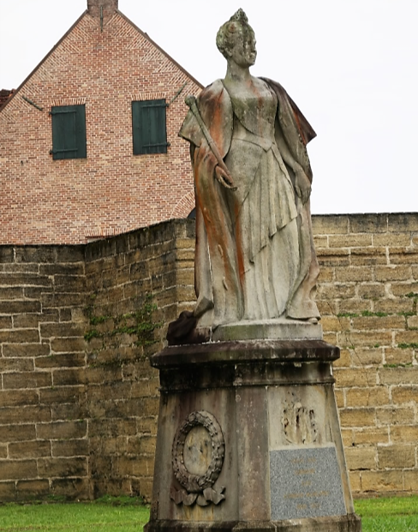
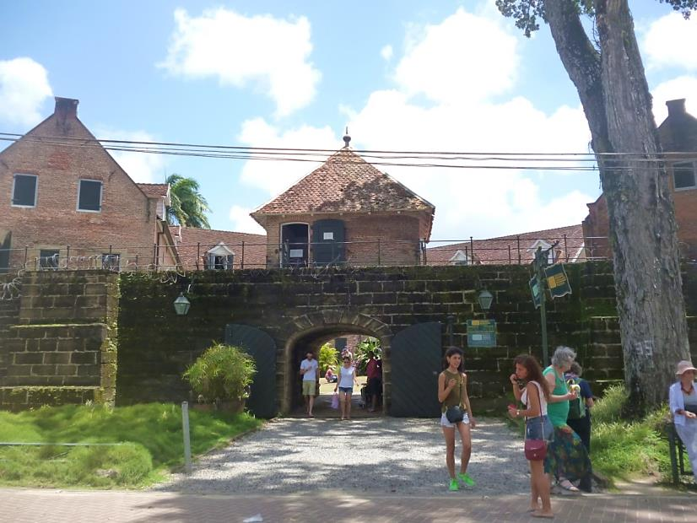
II. Bevölkerung

Slide 26
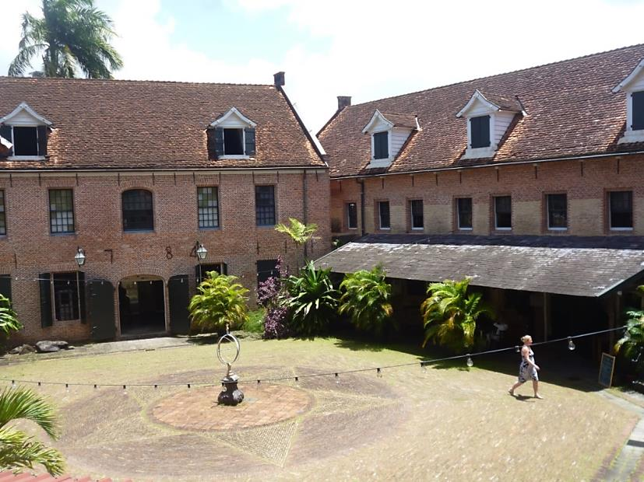
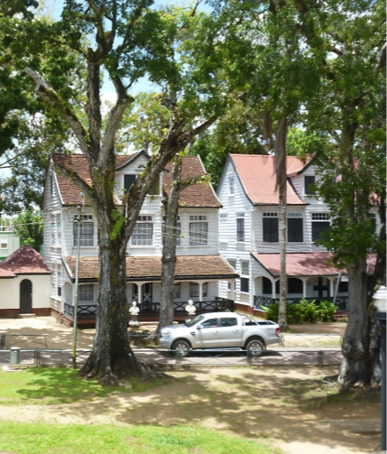
II. Bevölkerung
Fort Zeelandia

Slide 27
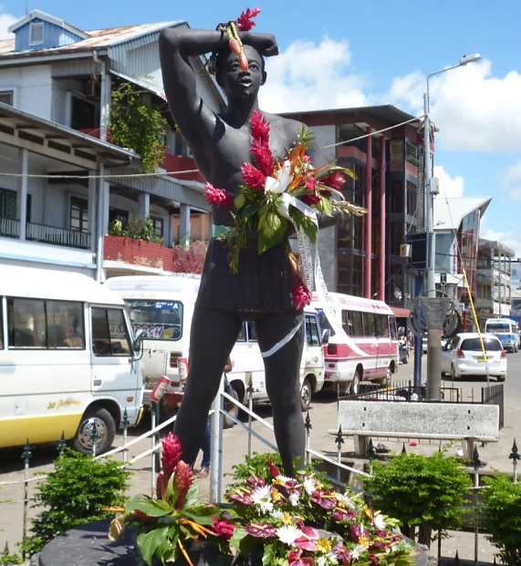
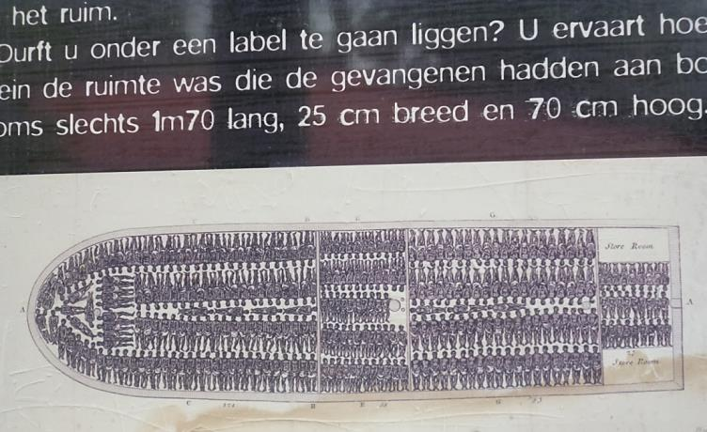
II. Bevölkerung
Sklaverei

Slide 28
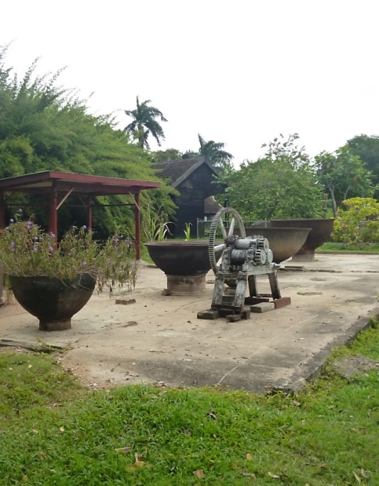
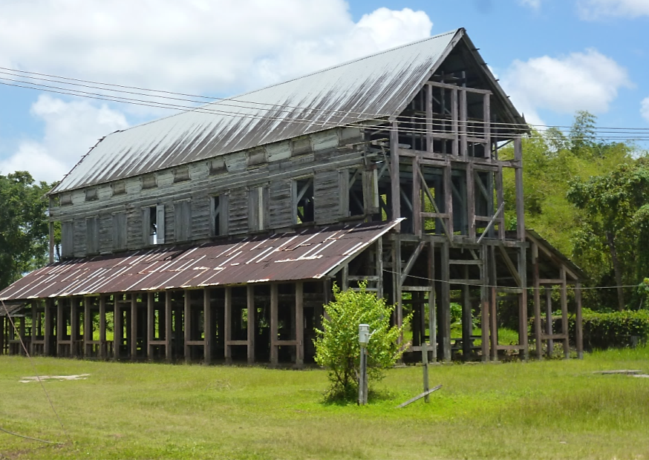
II. Bevölkerung

Slide 29
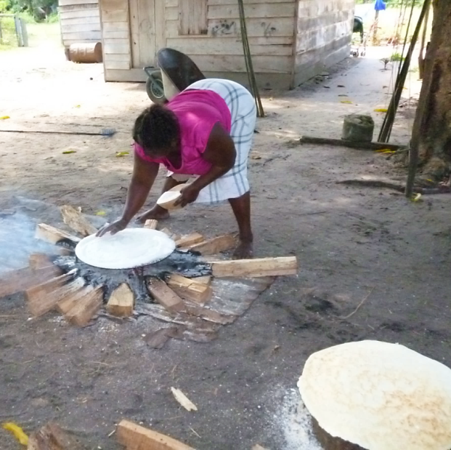
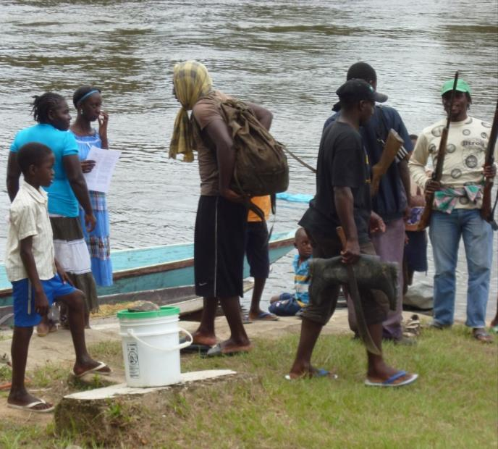
II. Bevölkerung

Slide 30


II. Bevölkerung

Slide 31


II. Bevölkerung
Chinesen

Slide 32

II. Bevölkerung
Inder

Slide 33

II. Bevölkerung
Javaner

Slide 34

II. Bevölkerung
Religionen
Christen 48%
Hindus 22 %
Moslime 14%
Juden 200 Pers.
Anhänger der Winti Religion 1,8%
Andere 13,3%

Slide 35



II. Bevölkerung

Slide 36

II. Bevölkerung

Slide 37



II. Bevölkerung
Moiwana

Slide 38

III. Herrnhuter in Surinam
Herrnhuter Brüdergemeine in Surinam
60.000 Mitglieder in 69 Gemeinden
4 Gemeinden auf Curacao, Aruba und St. Maarten

Slide 39


III. Herrnhuter in Surinam

Slide 40

III. Herrnhuter in Surinam

Slide 41


III. Herrnhuter in Surinam

Slide 42

III. Herrnhuter in Surinam

Slide 43



III. Herrnhuter in Surinam

Slide 44


III. Herrnhuter in Surinam
Schulen

Slide 45


III. Herrnhuter in Surinam

Slide 46

III. Herrnhuter in Surinam
Zinzendorf Herberge

Slide 47

III. Herrnhuter in Surinam
Bigisma dei

Slide 48


III. Herrnhuter in Surinam
Huize Albertine

Slide 49


III. Herrnhuter in Surinam

Slide 50



III. Herrnhuter in Surinam

Slide 51

III. Herrnhuter in Surinam
Gesundheitszentrum Ladouani

Slide 52



III. Herrnhuter in Surinam

Slide 53



III. Herrnhuter in Surinam

Slide 54

III. Herrnhuter in Surinam

Slide 55

III. Herrnhuter in Surinam
Feste feiern

Slide 56

III. Herrnhuter in Surinam
Unser Lamm hat gesiegt,
lasst uns ihm folgen

Slide 57


Surinam -
Land der Vielfalt
Vielen Dank
für Ihre Aufmerksamkeit!

Slide 58





Unser Angebot
Weltweit verbunden
Medien
Newsletter
Vorträge
Herrnhuter Missionshilfe
Badwasen 6
73087 Bad Boll
071 64/ 94 21-0
www.herrnhuter-missionshilfe.de
Herrnhuter Missionshilfe e.V.
IBAN:
DE25 5206 0410 0000 4151 03
Reisen

